Slide 1

SISTEM PENUNJANG KEPUTUSAN
Yunita, S.Si.,M.Cs

Slide 2
Materi SPK
Konsep Dasar SPK
Proses Pengambilan Keputusan
Faktor Pengambilan Keputusan
Komponen SPK
Pemodelan dan Manajemen Model
Metode - metode MADM SPK
SPKK(GDSS)

Slide 3
Pendahuluan
Sebagaimana kita tahu bahwa sistem informasi memegang peranan yang sangat penting dalam kehidupan kita. Sebagai salah satu contohnya, kita dapat melihat manager dari perusahaan-perusahaan yang ada dapat memperoleh sejumlah informasi yang sangat penting dengan adanya sistem informasi. Pada dasarnya, sistem informasi terbagi-bagi menjadi beberapa bagian misalnya Sistem Informasi Akuntansi, Sistem Informasi Manajemen, dan sebagainya. Secara garis besarnya sistem yang ada disesuaikan untuk kebutuhan informasi dari sejumlah besar manager. Dalam banyak kasus informasi ini kurang memadai untuk membuat keputusan yang spesifik untuk memecahkan permasalahan yang spesifik. Oleh karena itulah Sistem Pendukung Keputusan dibuat sebagai suatu cara untuk memenuhi kebutuhan ini.

Slide 4
Jenis-jenis Keputusan
Menurut Herbert A. Simon, ahli manajemen pemenang Nobel dari Carnegie-Mellon University, keputusan berada pada suatu rangkaian kesatuan (continuum) dengan keputusan terprogram pada satu ujungnya dan keputusan tak terprogram pada ujung yang lain.
Keputusan terprogram bersifat berulang dan rutin, sampai pada batas hingga suatu prosedur pasti telah dibuat untuk menanganinya sehingga keputusan tersebut tidak perlu diperlakukan de novo (sebagai sesuatu yang baru tiap kali terjadi.
Sedangkan keputusan tak terprogram bersifat baru, tidak terstruktur, dan jarang konsekuen.

Slide 5
Baru pada tahun 1971, istilah DSS diciptakan oleh G. Anthony Gorry dan Michael S. Scott Morton, keduanya professor MIT. Mereka merasa perlunya suatu kerangka kerja untuk mengarahkan aplikasi computer kepada pengambilan keputusan manajemen dan mengembangkan apa yang telah dikenal sebagai Gorry and Scott Morton Grid. Matriks (grid) ini, digambarkan pada gambar dibawah ini, didasarkan pada konsep Simon mengenai keputusan terprogram dan tak terprogram serta tingkat-tingkat manajemen Robert N. Anthony.

Slide 6
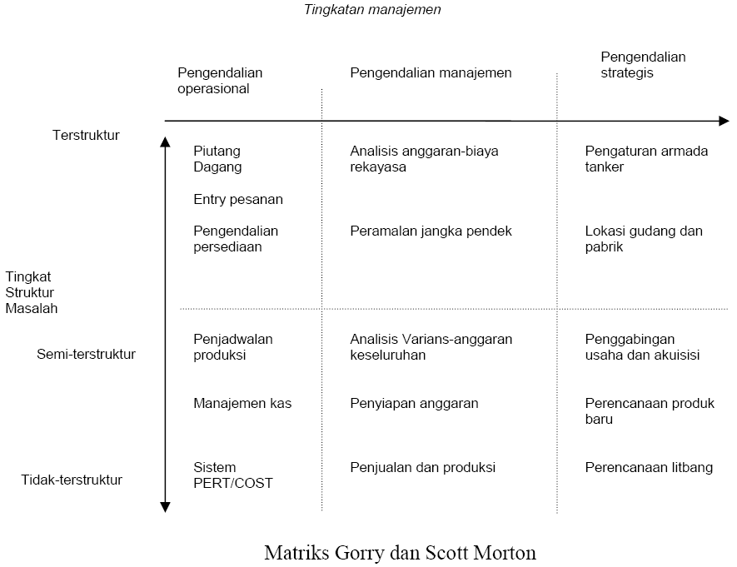

Slide 7
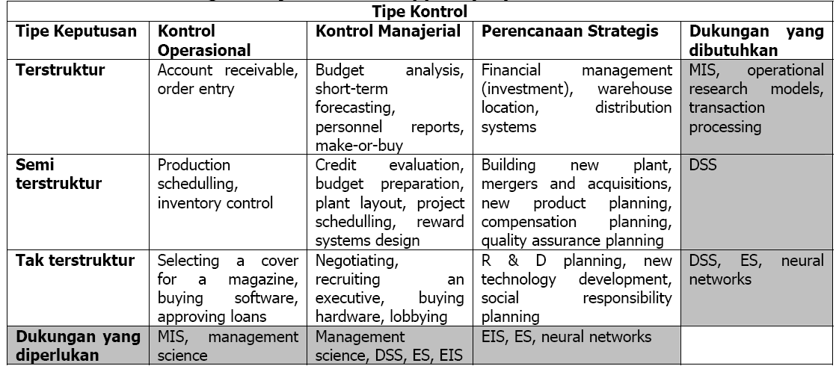
Kerangka Kerja Decision Support (DS)

Slide 8
Decision Support System (DSS).
Definisi awalnya adalah suatu sistem yang ditujukan untuk mendukung manajemen pengambilan keputusan.
Sistem berbasis model yang terdiri dari prosedur-prosedur dalam pemrosesan data dan pertimbangannya untuk membantu manajer dalam mengambil keputusan. Agar berhasil mencapai tujuannya maka sistem tersebut harus: (1) sederhana, (2) robust, (3) mudah untuk dikontrol, (4) mudah beradaptasi, (5) lengkap pada hal-hal penting, (6) mudah berkomunikasi dengannya. Secara implisit juga berarti bahwa sistem ini harus berbasis komputer dan digunakan sebagai tambahan dari kemampuan penyelesaian masalah dari seseorang.

Slide 9
Definitions
Finlay (1994) and others define a DSS rather broadly as "a computer-based system that aids the process of decision making.”
Turban (1995) defines it more specifically as "an interactive, flexible, and adaptable computer-based information system, especially developed for supporting the solution of a non-structured management problem for improved decision making. It utilizes data, provides an easy-to-use interface,and allows for the decision maker's own insights."
For Keen and Scott Morton (1978),a DSS couples the intellectual resources of individuals with the capabilities of the computer to improve the quality of decisions ("DSS are computer-based support for management decision makers who are dealing with semi-structured problems").
For Sprague and Carlson (1982), DSS are "interactive computer-based systems that help decision makers utilize data and models to solve unstructured problems."

Slide 10
Sprague dan Carlson mendefinisikan DSS dengan cukup baik, sebagai sistem yang memiliki lima karakteristik utama (Sprague et.al., 1993):
1) Sistem yang berbasis komputer;
2) Dipergunakan untuk membantu para pengambil keputusan;
3) Untuk memecahkan masalah-masalah rumit yang “mustahil” dilakukan dengan kalkulasi manual;
4) Melalui cara simulasi yang interaktif;
5) Dimana data dan model analisis sebagai komponen utama.
Karakteristik 4 dan 5 merupakan fasilitas baru yang ditawarkan oleh DSS belakangan ini sesuai dengan perkembangan terakhir kemajuan perangkat komputer.

Slide 11
Langkah-langkah Pengambilan Keputusan meliputi fase-fase
Intelligence = kegiatan untuk mengenali masalah, kebutuhan atau kesempatan
Design = cara-cara untuk memecahkan masalah / memenuhi kebutuhan
Choice = memilih alternatif keputusan yang terbaik
Implementasi yang disertai dengan pengawasan dan koreksi yang diperlukan

Slide 12
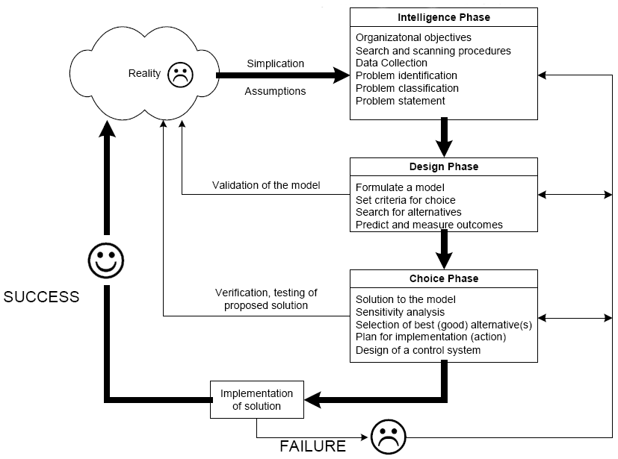
Proses Pengambilan Keputusan/
Proses Pemodelan

Slide 13
Tujuan DSS
Perintis DSS yang lain di MIT, Peter G. W. Keen, bekerja sama dengan Scoot Morton untuk mendefinisikan tiga tujuan yang harus dicapai DSS. Mereka percaya bahwa DSS harus:
• Membantu manajer membuat keputusan untuk memecahkan masalah semi-terstruktur.
• Mendukung penilaian manajer bukan mencoba menggantikannya.
• Meningkatkan efektivitas pengambilan keputusan manajer daripada efisiensinya.
Tujuan-tujuan ini berhubungan dengan tiga prinsip dasar dari konsep DSS – struktur masalah, dukungan keputusan, dan efektivitas keputusan.

Slide 14
Fitur dari DSS
DSS dapat digunakan untuk mengawali kerja ad hoc, masalah-masalah yang tak diharapkan.
DSS dapat menyediakan representasi valid dari sistem di dunia nyata.
DSS dapat menyediakan pendukungan keputusan dalam kerangka waktu yang pendek/terbatas.
DSS dapat berevolusi sebagai mana halnya pengambil keputusan mempelajari tentang masalah-masalah yang dihadapinya.
DSS dapat dikembangkan oleh para profesional yang tak melibatkan pemrosesan data.

Slide 15
Mengapa menggunakan DSS?
Perusahaan beroperasi pada ekonomi yang tak stabil.
Perusahaan dihadapkan pada kompetisi dalam dan luar negeri yang meningkat.
Perusahaan menghadapi peningkatan kesulitan dalam hal melacak jumlah operasi-operasi bisnis.
Sistem komputer perusahaan tak mendukung peningkatan tujuan perusahaan dalam hal efisiensi, profitabilitas, dan mencari jalan masuk di pasar yang benar-benar menguntungkan.

Slide 16
6 alasan mengapa perusahaan-perusahaan utama memulai DSS dalam skala besar:
Kebutuhan akan informasi yang akurat.
DSS dipandang sebagai pemenang secara organisasi.
Kebutuhan akan informasi baru.
Manajemen diamanahi DSS.
Penyediaan informasi yang tepat waktu.
Pencapaian pengurangan biaya.
Alasan lain dalam pengembangan DSS adalah perubahan perilaku komputasi end-user. End-user bukanlah programer, sehingga mereka membutuhkan tool dan prosedur yang mudah untuk digunakan. Dan ini dipenuhi oleh DSS.

Slide 17
Karakteristik DSS:
Kajiannya ada pada keputusan-keputusan dimana ada struktur yang cukup untuk komputer dan alat bantu analitis yang memiliki nilai tersendiri, tetapi tetap pertimbangan manajer memiliki esensi utama.
Hasil utamanya adalah dalam peningkatan jangkauan dan kemampuan dari proses pengambilan keputusan para manajer untuk membantu mereka meningkatkan efektivitasnya.
Relevansinya untuk manajer adalah dalam pembuatan tool pendukung, di bawah pengawasan mereka, yang tak dimaksudkan untuk mengotomatiskan proses pengambilan keputusan, tujuan sistem, atau solusi tertentu.

Slide 18
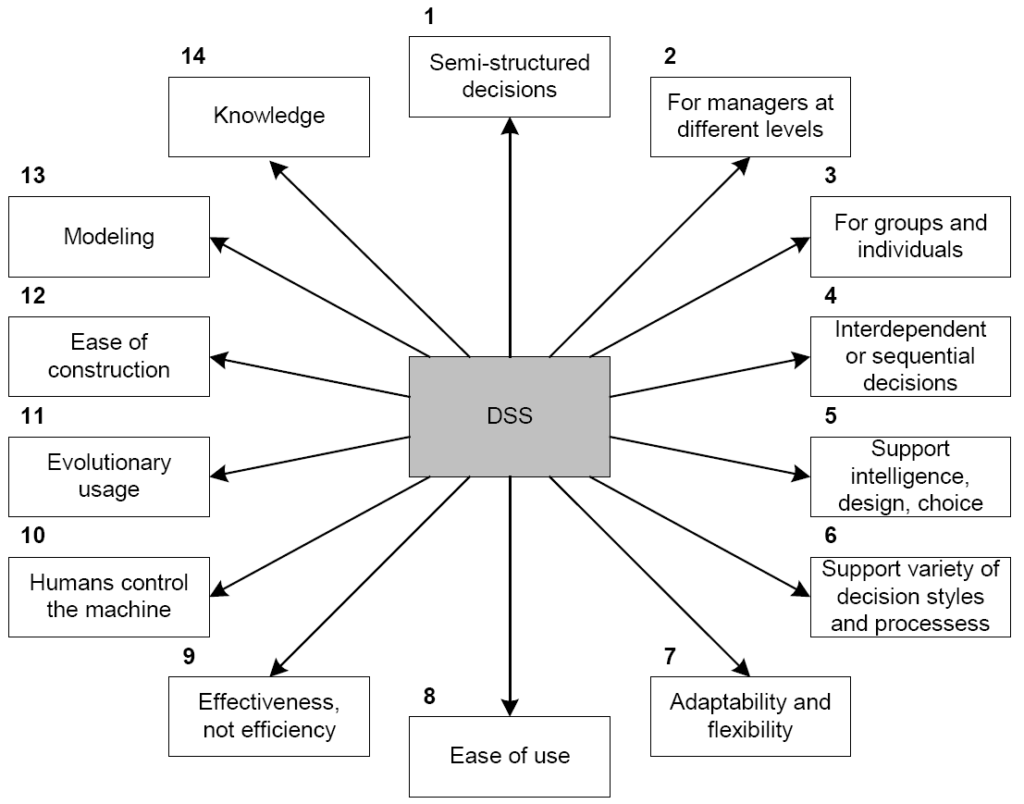
Karakteristik dan Kemampuan DSS

Slide 19
1. DSS menyediakan dukungan bagi pengambil keputusan utamanya pada situasi semi terstruktur dan tak terstruktur dengan memadukan pertimbangan manusia dan informasi terkomputerisasi.
2. Dukungan disediakan untuk berbagai level manajerial yang berbeda, mulai dari pimpinan puncak sampai manajer lapangan.
3. Dukungan disediakan bagi individu dan juga bagi group. berbagai masalah organisasional melibatkan pengambilan keputusan dari orang dalam group. Untuk masalah yang strukturnya lebih sedikit seringkali hanya membutuhkan keterlibatan beberapa individu dari departemen dan level organisasi yang berbeda.
4. DSS menyediakan dukungan ke berbagai keputusan yang berurutan atau saling berkaitan.

Slide 20
5. DSS mendukung berbagai fase proses pengambilan keputusan: intelligence, design, choice dan implementation.
6. DSS mendukung berbagai proses pengambilan keputusan dan style yang berbeda-beda; ada kesesuaian diantara DSS dan atribut pengambil keputusan individu (contohnya vocabulary dan style keputusan).
7. DSS selalu bisa beradaptasi sepanjang masa. Pengambil keputusan harus reaktif, mampu mengatasi perubahan kondisi secepatnya dan beradaptasi untuk membuat DSS selalu bisa menangani perubahan ini. DSS adalah fleksibel, sehingga user dapat menambahkan, menghapus, mengkombinasikan, mengubah, atau mengatur kembali elemen-elemen dasar (menyediakan respon cepat pada situasi yang tak diharapkan). Kemampuan ini memberikan analisis yang tepat waktu dan cepat setiap saat.

Slide 21
9. DSS mencoba untuk meningkatkan efektivitas dari pengambilan keputusan (akurasi, jangka waktu, kualitas), lebih daripada efisiensi yang bisa diperoleh (biaya membuat keputusan, termasuk biaya penggunaan komputer).
Pengambil keputusan memiliki kontrol menyeluruh terhadap semua langkah proses pengambilan keputusan dalam menyelesaikan masalah. DSS secara khusus ditujukan untuk mendukung dan tak menggantikan pengambil keputusan. Pengambil keputusan dapat menindaklanjuti rekomendasi komputer sembarang waktu dalam proses dengan tambahan pendapat pribadi atau pun tidak.
DSS mengarah pada pembelajaran, yaitu mengarah pada kebutuhan baru dan penyempurnaan sistem, yang mengarah pada pembelajaran tambahan, dan begitu selanjutnya dalam proses pengembangan dan peningkatan DSS secara berkelanjutan.

Slide 22
12. User/pengguna harus mampu menyusun sendiri sistem yang sederhana. Sistem yang lebih besar dapat dibangun dalam organisasi user tadi dengan melibatkan sedikit saja bantuan dari spesialis di bidang Information Systems (IS).
13. DSS biasanya mendayagunakan berbagai model (standar atau sesuai keinginan user) dalam menganalisis berbagai keputusan. Kemampuan pemodelan ini menjadikan percobaan yang dilakukan dapat dilakukan pada berbagai konfigurasi yang berbeda. berbagai percobaan tersebut lebih lanjut akan memberikan pandangan dan pembelajaran baru.
14. DSS dalam tingkat lanjut dilengkapi dengan komponen knowledge yang bisa memberikan solusi yang efisien dan efektif dari berbagai masalah yang pelik.

Slide 23
Komponen DSS
1. Data Management. Termasuk database, yang mengandung data yang relevan untuk berbagai situasi dan diatur oleh software yang disebut Database Management Systems (DBMS).
2. Model Management. Melibatkan model finansial, statistikal, management science, atau berbagai model kuantitatif lainnya, sehingga dapat memberikan ke sistem suatu kemampuan analitis, dan manajemen software yang diperlukan.
3. Communication (dialog subsystem). User dapat berkomunikasi dan memberikan perintah pada DSS melalui subsistem ini. Ini berarti menyediakan antarmuka.
4. Knowledge Management. Subsistem optional ini dapat mendukung subsistem lain atau bertindak sebagai komponen yang berdiri sendiri.

Slide 24
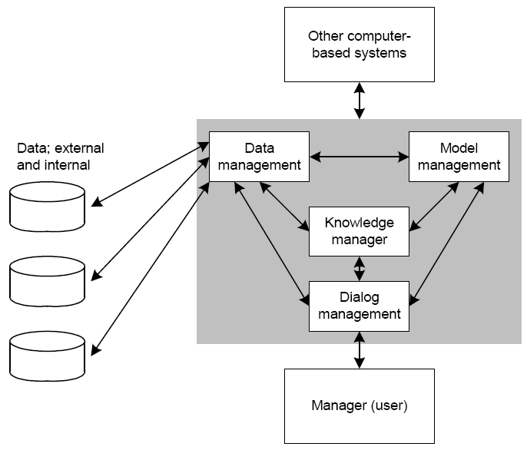
Model Konseptual DSS

Slide 25
The Data Management Subsystem
Terdiri dari elemen-elemen:
DSS database.
Database management system.
Data directory.
Query facility.

Slide 26
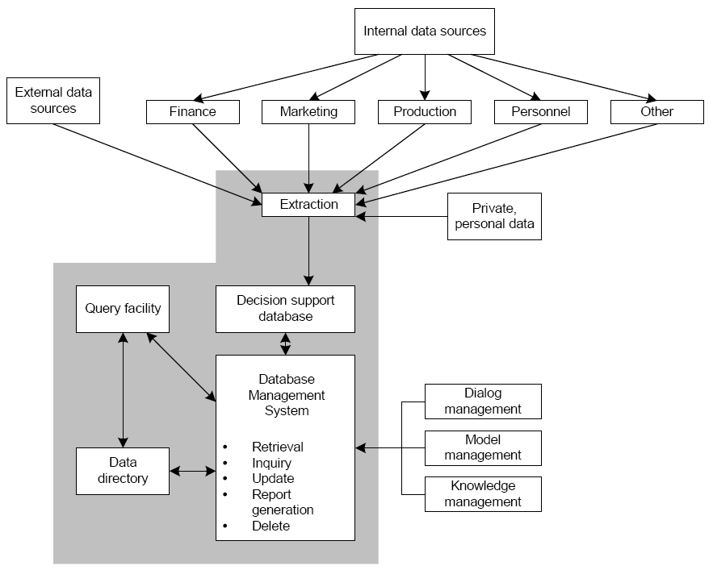
Digambarkan dalam diagram berikut ini:

Slide 27
The Model Management Subsystem
Terdiri dari elemen-elemen:
Model base.
Model base management system.
Modeling language.
Model directory.
Model execution, integration, and command.

Slide 28
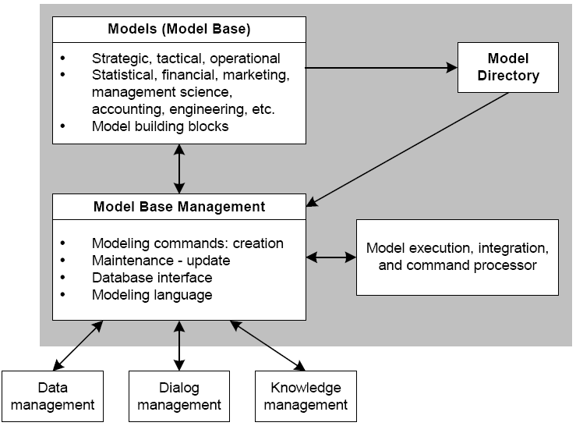
Elemen-elemen dan antarmukanya
bisa dilihat pada gambar di bawah ini:

Slide 29
The User Interface (Dialog) Subsystem
Dialog subsytem diatur oleh software yang disebut Dialog Generation and Management System (DGMS). DGMS terdiri dari berbagai program yang mampu melakukan hal-hal berikut ini:
Berinteraksi dengan berbagai dialog style yang berbeda.
Mendapatkan, menyimpan, dan menganalisis penggunaan dialog (tracking), yang dapat digunakan untuk meningkatkan dialog system.
Mengakomodasi user dengan berbagai peralatan input yang berbeda.
Menghadirkan data dengan berbagai format dan peralatan output.
Memberikan ke user kemampuan “help”, prompting, rutin diagnosis dan saran, atau dukungan fleksibel lainnya.
Menyediakan antarmuka user ke database dan model base.

Slide 30
Membuat struktur data untuk menjelaskan output (output formatter).
Menyimpan data input dan output.
Menyediakan grafis berwarna, grafis tiga dimensi, dan data plotting.
Memiliki windows yang memungkinkan berbagai fungsi ditampilkan bersamaan.
Dapat mendukung komunikasi diantara user dan pembuat DSS.
Menyediakan training dengan contoh-contoh (memandu user melalui input dan proses pemodelan).
Menyediakan fleksibelitas dan dapat beradaptasi sehingga DSS mampu untuk mengakomodasi berbagai masalah dan teknologi yang berbeda.

Slide 31
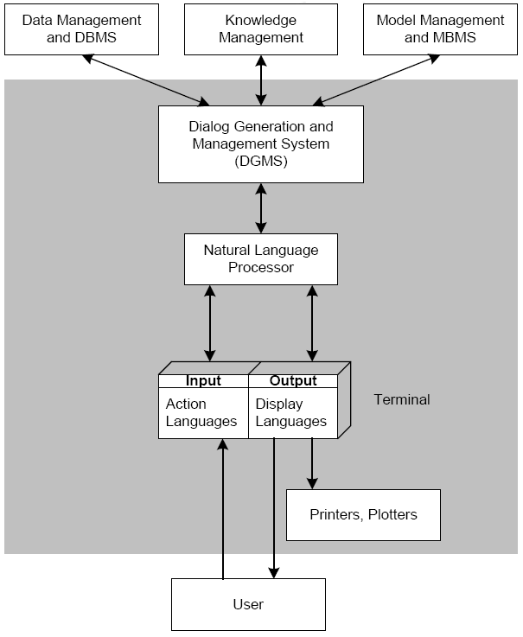
Di bawah ini adalah skema dari Dialog Management

Slide 32
The Knowledge Subsystem
Lebih jauh, DSS yang lebih canggih dilengkapi dengan komponen yang disebut dengan knowledge management. Komponen ini menyediakan kepakaran yang diperlukan untuk menyelesaikan berbagai aspek dari suatu masalah dan/atau menyediakan knowledge yang dapat meningkatkan operasi dari komponen DSS lainnya.
Komponen knowledge management terdiri dari satu atau beberapa ES. Seperti halnya data dan model management, pada software knowledge management terdapat eksekusi dan integrasi yang diperlukan dari ES.
DSS yang mengikutsertakan komponen ini disebut sebagai suatu DSS yang cerdas (intelligent DSS), DSS/ES, atau knowledge-based DSS.

Slide 33
User
Orang yang berhadapan dengan masalah atau keputusan dimana DSS didesain untuk mendukungnya disebut dengan user, manajer, atau pengambil keputusan.
DSS memiliki 2 klas user: manajer dan staf spesialis. Staf spesialis ini misalnya, analisis finansial, perencana produksi, periset pasar, dan sejumlah manajer lainnya.
Mengetahui siapa yang akhirnya benar-benar menggunakan DSS ini adalah penting dalam hal pendesainan suatu DSS. Secara umum, manajer mengharapkan sistem lebih user-friendly daripada yang diharapkan oleh seorang staf spesialis. Staf spesialis cenderung pada orientasi detil, dan mau menghadapi sistem yang kompleks dalam pekerjaan sehari-hari mereka, juga mereka tertarik pada kemampuan komputasi DSS. Dalam berbagai kasus staf analisis adalah perantara antara manajemen dan DSS.

Slide 34
Walaupun dikategorikan ada manajer dan staf spesialis, terdapat berbagai sub kategori yang terlibat dalam pendesainan DSS.
Sebagai contoh, manajer terbagi atas level organisasi, wilayah fungsional, latar belakang pendidikan, sehingga hal ini memerlukan dukungan analisis yang baik.
Staf spesialis terbagi atas level pendidikannya, wilayah fungsional dimana mereka bertugas, dan hubungannya dengan pihak manajemen.

Slide 35
Jenis-jenis DSS
Jenis-jenis DSS menurut tingkat kerumitan dan tingkat dukungan pemecahan masalahnya menurut Steven L. Alter , 1976 adalah sebagai berikut:
Mengambil elemen-elemen informasi.
Menganalisis seluruh file.
Menyiapkan laporan dari berbagai file.
Memperkirakan dari akibat. Keputusan
Mengusulkan. keputusan
Membuat keputusan

Slide 36
Terdapat juga klasifikasi berdasarkan sifat situasi keputusan dimana DSS didesain untuk mendukungnya:
Institutionalized DSS. Berhubungan dengan keputusan-keputusan yang sifatnya berulang. Contoh: Portfolio Management System (PMS).
Ad Hoc DSS. Berhubungan dengan masalah yang spesifik yang biasanya tak dapat diantisipasi ataupun berulang terjadinya. Contoh: Houston Minerals DSS membuat DSS khusus untuk mengevaluasi kelayakan joint venture.

Slide 37
Hardware dan Software DSS
Time-sharing Network.
Bila suatu organisasi tak memiliki komputer mainframe, tetapi memerlukan kemampuan seperti itu, maka pendekatan time-sharing bisa dipertimbangkan. Walaupun sudah memiliki mainframe pun, suatu organisasi juga bisa melakukan hal ini karena kenyataan bahwa waktu respon lebih baik dengan time-sharing network daripada pada sistem komputer in-house. Keuntungan lain adalah kecepatan dimana DSS tersebut dapat segera dibangun jika vendornya juga sebagai DSS builder, sebab vendor ini memiliki pengalaman menggunakan software dan membangun DSS yang serupa.
Kerugiannya adalah biaya kontrol. Jika suatu DSS sering digunakan, biaya time-sharing menjadi tinggi.

Slide 38
Mainframe, Workstation, Mini, atau Personal Computer.
Tergantung ketersediaan dan layanan yang diinginkan, hanya saja sekarang ini kekuatan dari PC sudah menjelma jadi berlipat ganda dibandingkan dengan mainframe jaman dulu.
Distributed DSS.
Berkaitan dengan jaringan komputer, dibuat juga Distributed DSS yang memiliki keuntungan dalam hal ketersediaan dan aksesnya terhadap data dan model di berbagai lokasi.

Slide 39
Level Teknologi
Kerangka kerja untuk memahami konstruksi DSS mengidentifikasikan 3 level teknologi DSS:
Specific DSS (DSS applications).
“Final product” atau aplikasi DSS yang nyata-nya menyelesaikan pekerjaan yang kita inginkan disebut dengan specific DSS (SDSS). Contoh: Houston Minerals membuat SDSS untuk menganalisis joint venture.
DSS Generators (atau Engines).
Adalah software pengembangan terintegrasi yang menyediakan sekumpulan kemampuan untuk membangun specific DSS secara cepat, tak mahal, dan mudah. Contoh: Lotus 1-2-3, Microsoft Excel.

Slide 40
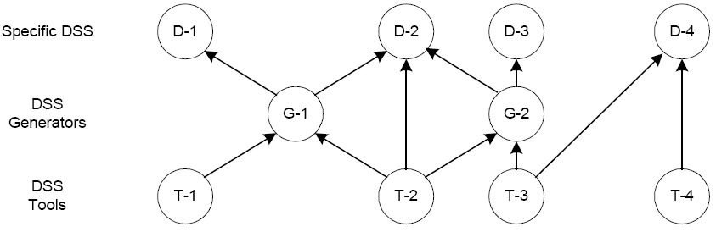
DSS Tools.
Level terendah dari teknologi DSS adalah software utility atau tools. Elemen ini membantu pengembangan baik DSS generator atau SDSS. Contoh: grafis (hardware dan software), editors, query systems, random number generator, dan spreadsheets.
Relasi diantara 3 level di atas dapat digambarkan pada diagram di bawah ini:

Slide 41
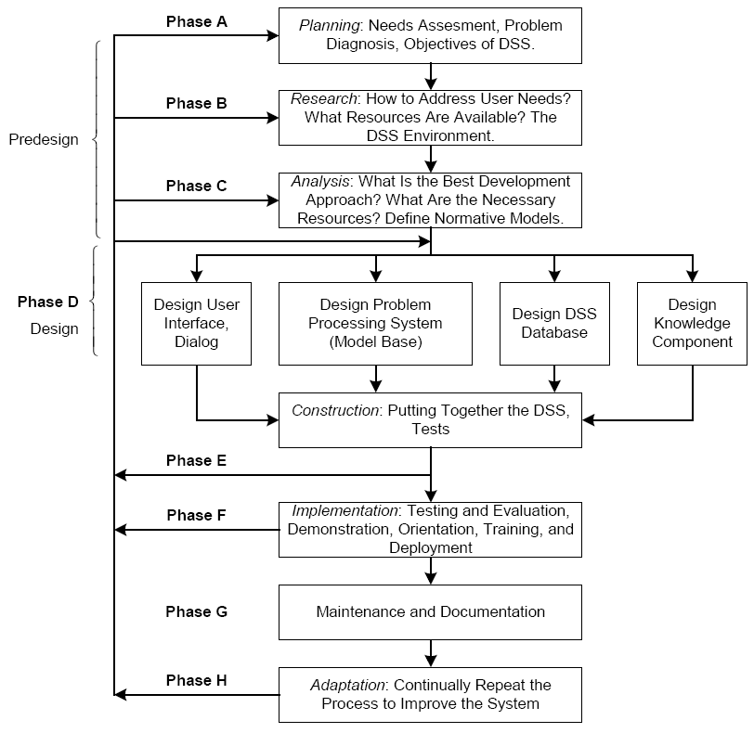
Proses Pengembangan DSS

Slide 42
Laporan DSS
1. Laporan berkala dan khusus
Laporan berkala atau periodic report yaitu laporan yang dibuat menurut jadwal tertentu contohnya adalah analis penjualan terhadap pelanggan perbulan dan laporan khusus atau special report yaitu laporan yang di buat ketika laporan dibuat ketika sesuatu yang tidak seperti biasanya terjadi contohnya laporan mengenai kecelakaan. Dalam penggunaannya laporan berkala dan khusus bersifat lengkap atau ringkas.

Slide 43
2. Laporan lengkap dan ringkas
laporan lengkap atau detail report yaitu laporan yang memberikan spesifikasi mengenai setiap tindakan atau transaksi dan baris yang mewakili tindakan atau transaksi disebut baris lengkap atau detail line sedangkan laporan ringkas atau summary report yaitu laporan yang menyertakan baris yang mewakili beberapa tindakan atau transaksi.
Baris laporan biasanya di cetak dalam beberapa urutan tertentu, filed yang berada dalam record data, yang disebut key filed atau control filed digunakan untuk mengurutkan record sebelum laporan tersebut dicetak. Yang paling sering digunakan ialah Ascending sequence (urutan naik) disini nilai filed control terendah (no pelanggan 0001 atau nama Aardbverk) didaftar pertama kali, dan nilai tertinggi (no 9999 atau zikmund) di daftar paling akhir.

Slide 44
Representasi DSS
Time Series Charts - untuk melihat dampak sebuah variable terhadap waktu;
Bar Charts - untuk memperbandingkan kinerja beberapa entiti;
Pie Charts - untuk melihat komposisi atau persentasi suatu hal;
Scattered Diagrams - untuk menganalisa hubungan antara beberapa variabel;
Maps - untuk merepresentasikan data secara geografis;
Layouts - untuk menggambarkan lokasi barang secara fisik, seperti pada bangunan dan kantor;
Hierarchy Charts - untuk menggambarkan struktur organisasi;
Sequence Charts - untuk merepresentasikan sesuatu dengan logika yang tersetruktur (contohnya adalah diagram flowchart); dan
Motion Graphics - untuk memperlihat-kan perilaku dari variabel yang diamati denvan cara animasi.

Slide 45
Manfaat DSS
DSS memperluas kemampuan pengambil keputusan dalam memproses data / informasi bagi pemakainya.
DSS membantu pengambil keputusan untuk memecahkan masalah terutama berbagai masalah yang sangat kompleks dan tidak terstruktur.
DSS dapat menghasilkan solusi dengan lebih cepat serta hasilnya dapat diandalkan.
Walaupun suatu DSS, mungkin saja tidak mampu memecahkan masalah yang dihadapi oleh pengambil keputusan, namun ia dapat menjadi stimulan bagi pengambil keputusan dalam memahami persoalannya, karena mampu menyajikan berbagai alternatif pemecahan.

Slide 46
Beberapa Keterbatasan DSS
Ada beberapa kemampuan manajemen dan bakat manusia yang tidak dapat dimodelkan, sehingga model yang ada dalam sistem tidak semuanya mencerminkan persoalan sebenarnya.
Kemampuan suatu DSS terbatas pada perbendaharaan pengetahuan yang dimilikinya (pengetahuan dasar serta model dasar).
Proses-proses yang dapat dilakukan DSS biasanya juga tergantung pada perangkat lunak yang digunakan.
DSS tidak memiliki kemampuan intuisi seperti yang dimiliki manusia. Sistem ini dirancang hanyalah untuk membantu pengambil keputusan dalam melaksanakan tugasnya.

Slide 47
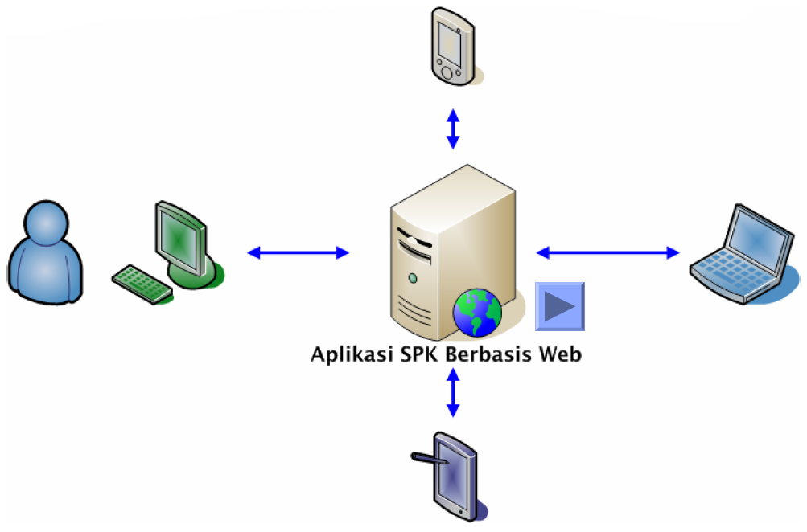
Arsitektur Aplikasi DSS
Berbasis Web

Slide 48
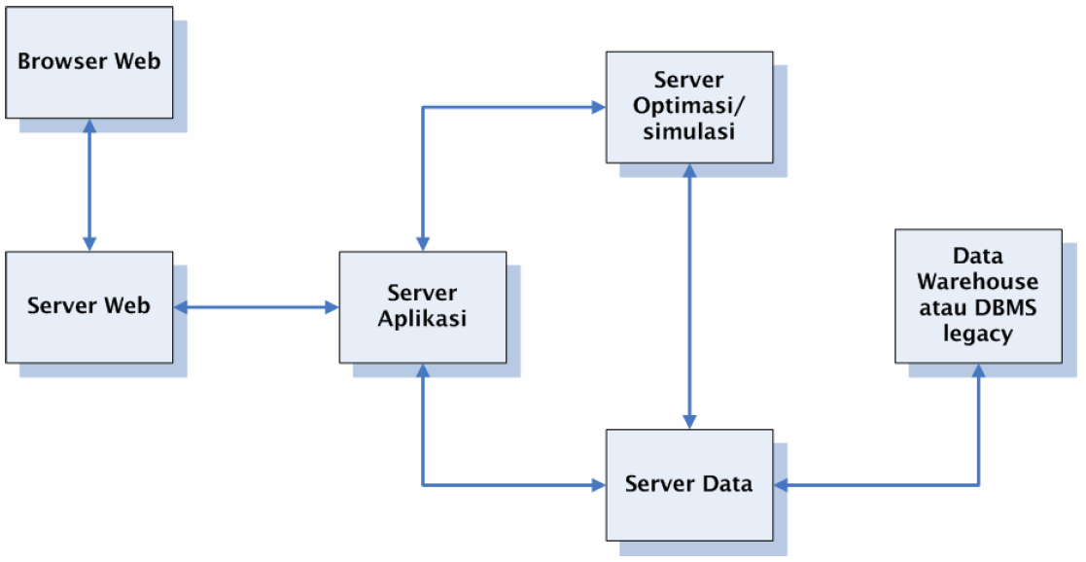
Diagram Aplikasi DSS
Berbasis Web

Slide 49
DSS dikembangkan dengan Teknologi Web
Keunggulan
Kemudahan komunikasi dan kolaborasi
Download perangkat lunak DSS
Pembelian aplikasi DSS secara online
Pengumpulan data internal dan eksternal

Slide 50
DSS Masa Depan
1. DSS berbasis PC akan terus tumbuh utamanya untuk dukungan personal.
2. Untuk DSS di institusi yang mendukung pengambilan keputusan berurutan dan saling berhubungan, kecenderungan ke depan adalah menjadi DSS terdistribusi.
3. Untuk dukungan keputusan saling berhubungan yang terkonsentrasi, group DSS akan lebih lazim di masa depan.
4. Produk-produk DSS akan mulai menggabungkan tool dan teknik-teknik AI.
5. Semua kecenderungan di atas akan menuju pada satu titik pada pengembangan berkelanjutan pada kemampuan sistem yang lebih user-friendly.

Slide 51
Contoh Kasus: Kabinet di Pemerintahan Mesir
32 kementerian, setiap kementerian bertanggung jawab pada 1 departemen.
Diketuai seorang Perdana Menteri.
4 Komite yang dibantu dengan staf.
IDSC (Information and Decision Support Center) untuk kabinet, tujuannya:
Mengembangkan informasi dan sistem dukungan bagi kabinet.
Mendukung pengadaan informasi terkelola bagi user dan pusat pendukung keputusan pada 32 kementerian.
Mengembangkan, mendukung, mengawali projek IS yang dapat mempercepat pengembangan Pemerintahan Mesir.

Slide 52
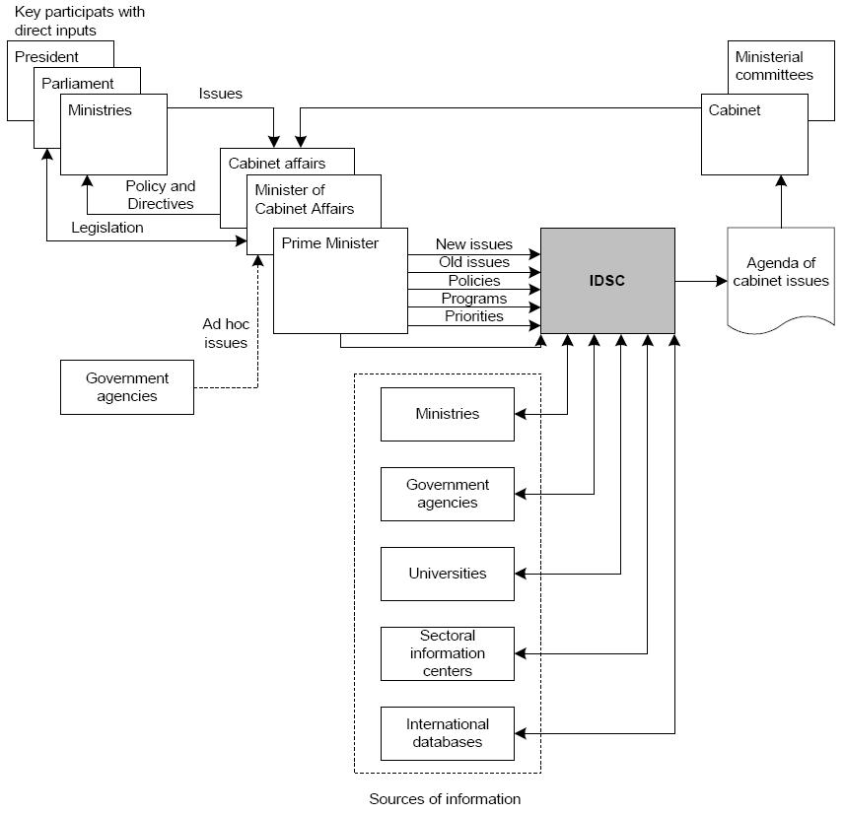
Diagram dari Organizational DSS (ODSS) dalam Pemerintahan Mesir

Slide 53
Berbagai DSS dibangun di dalamnya, tentu saja diantara mereka saling berelasi dan berhubungan.
Contoh:
DSS untuk perumusan kebijakan tarif.
DSS untuk manajemen utang.
Ringkasan ODSS di Pemerintahan Mesir:
DSS skala besar ini memiliki integrasi dengan sistem manajemen data secara ekstensif.
Sistem ini digunakan baik untuk keputusan yang bersifat ad hoc maupun yang berulang.

Slide 54
TUGAS
Sebutkan Keputusan yang pernah ada hadapi atau alami min 15 keputusan?
Dari keputusan yang anda buat di soal 1, anda masukkan ke tipe keputusan terstruktur, semi terstruktur dan tidak terstruktur?
Didalam Sistem akademik perlukah sebuah sistem pengambil keputusan, jelaskan dan berikan contoh?

Slide 55
Adi berulang tahun yang ke-17, Kedua orang tuanya janji untuk membelikan sepeda motor sesuai yang di inginkan Adi. Adi memiliki pilihan yaitu motor Ninja, Tiger dan Vixsion . Adi memiliki criteria dalam pemilihan sepeda motor yang nantinya akan dia beli yaitu : sepeda motornya memiliki desain yang bagus, berkualitas serta irit dalam bahan bakar.
  Apakah kasus diatas termasuk SPK, jelaskan?

